Slide 1






TOÁN 2
LUYỆN TẬP
Trang 29, 30

Slide 2






ALIPANDA
TRUY TÌM KHO BÁU

Slide 3



HẦM 1
KHỞI ĐỘNG

Slide 4




Kết quả của phép nhân 6 x 7 là:
A. 42
B. 36
C. 35
C. 48

Slide 5

Kết quả của phép chia 45 : 5 có thương là:
A. 6
B. 9
C. 5
C. 7

Slide 6




Vừng ơi mở ra
Thu thập 2 viên kim cương

Slide 7


HẦM 2
LUYỆN TẬP

Slide 8
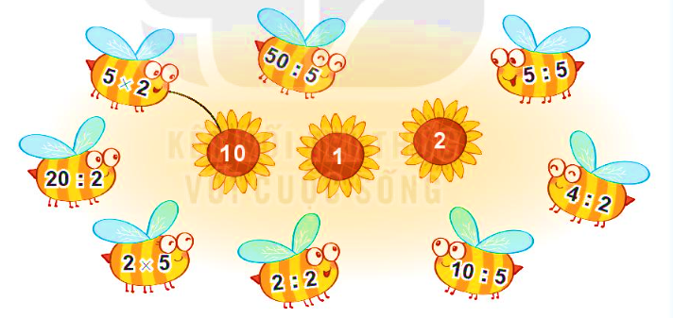
Bài 1: Tìm bông hoa cho đậu biếc:
Bông hoa nào có nhiều ong đậu nhất?

Slide 9



Vừng ơi mở ra
Thu thập 1 hũ vàng

Slide 10





HẦM 3

Slide 11



Bài 2: Số?
2 x = 2
5 : = 1
1
5
x 1 = 5
: 2 = 1
5
2
Notes:
Kick vào quả táo để xuất hiện kết quả

Slide 12
Vừng ơi mở ra
Thu thập 4 túi tiền

Slide 13





HẦM 4

Slide 14
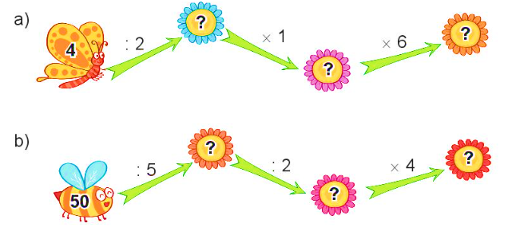

Bài 3: Số?
2
12
2
10
20
5

Slide 15
Bài 3: Số?
Vừng ơi mở ra
2
12
2
10
20
5

Slide 16
HẦM 5

Slide 17
Bài 4: > , < , = ?
2 x 3 4
2 x 4 16 : 2
>
=
5 x 6 30
35: 5 40 : 5
=
<
Notes:
Kick vào quả táo để xuất hiện kết quả

Slide 18
Bài 4: > , < , = ?
Vừng ơi mở ra
2 x 3 4
2 x 4 16 : 2
>
=
5 x 6 30
35: 5 40 : 5
=
<

Slide 19


GO HOME

Slide 20


DẶN DÒ

Slide 21
GOOD BYE

Slide 22


Soạn bài giảng yêu cầu các khối lớp
Thiết kế bài giảng E – Learning
MĂNG NON – TÀI LIỆU TIỂU HỌC
Mời truy cập: MĂNG NON- TÀI LIỆU TIỂU HỌC | Facebook
ZALO : 0382348780 - 0984848929

